Slide 1

모두를 위한 딥러닝
3,4,5강 발표 자료

Slide 2

Contents
1
Linear Regression
1. 개념 정리
2.Optimizer 함수를 이용한 분석
2
Multivarible
Linear Regression
3
Loading Data
4
Logistic Regression

Slide 3

Jungle PPT Template
PART 01
Linear Regression
1. 기본 함수를 이용한 학습
2. Optim 을 이용한 학습

Slide 4

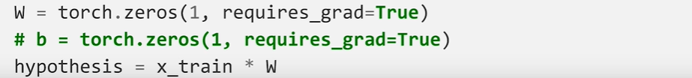
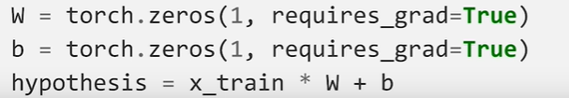
01
Linear
Regression
H(x) = Wx +
b
Weight
bias
No bias!

Slide 5
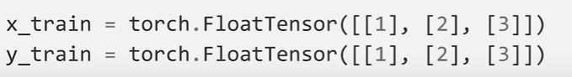
01
Hours (x) | Points (y)
1 | 1
2 | 2
3 | 3
Linear
Regression
개념 정리
W = 1 이 가장 좋은 숫자

Slide 6
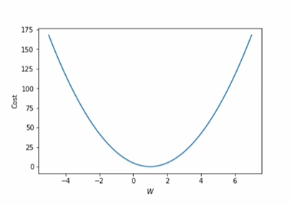
01
Linear
Regression
W =1 일 때 Cost = 0
1에서 멀어질 수록 높아짐

Slide 7
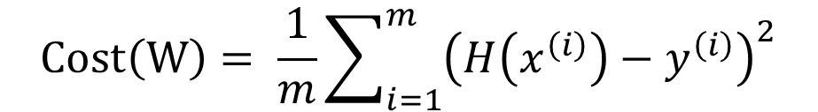
01
Mean Squared Error(MSE)
Linear
Regression
$$Cost\left(W\right)= \frac{1}{m}\sum_{i=1}^{m}{{\left(H\left(x^{\left(i\right)}\right)−y^{\left(i\right)}\right)}^{2}}$$
개념 정리
Mean Prediction Target

Slide 8
01
Mean Squared Error(MSE)
Linear
Regression
$$Cost\left(W\right)= \frac{1}{m}\sum_{i=1}^{m}{{\left(H\left(x^{\left(i\right)}\right)−y^{\left(i\right)}\right)}^{2}}$$
개념 정리
Mean Prediction Target

Slide 9
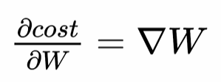
01
Linear
Regression
곡선을 내려가야 함
기울기가 클 수록 더 멀리!
“Gradient”를 계산하자.

Slide 10
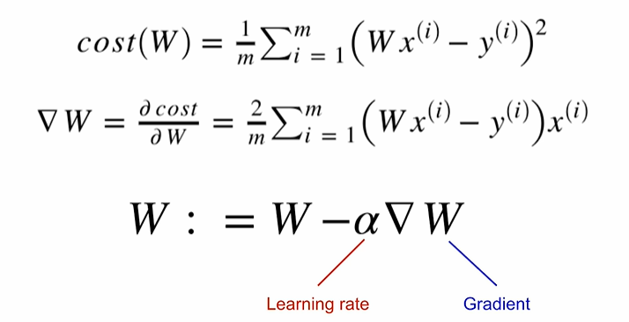
01
Mean Squared Error(MSE)
Linear
Regression
개념 정리

Slide 11
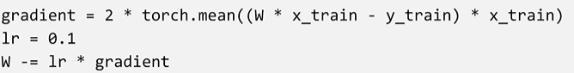
01
Mean Squared Error(MSE)
Linear
Regression
개념 정리

Slide 12
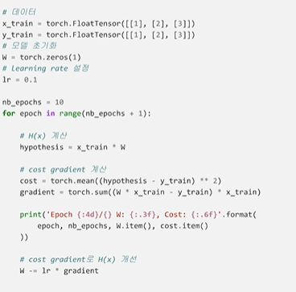
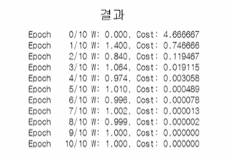
Full code
01
Linear
Regression
개념 정리
Epoch : 데이터로 학습한 횟수
학습 할 수록 W는 1에 수렴,
cost 값은 계속 줄어듬

Slide 13
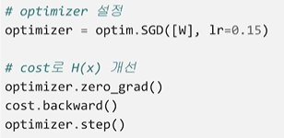
torch.optim 을 활용한 Gradient Descent
01
Linear
Regression
시작 할 때 Optimizer 정의
Optimizer.zero_grad() 로 gradient 값을 0으로 초기화
Cost.backward() 로 gradient 계산
optimizer.step() 으로 gradient descent
Optim을 이용한 학습

Slide 14
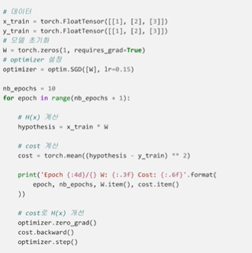
Full code with torch.optim
01
Linear
Regression
Optim을 이용한 학습
학습 할 수록 W는 1에 수렴,
cost 값은 계속 줄어듬

Slide 15
Jungle PPT Template
PART 02
Multivarible
Linear Regression
기존 구조와의 차이점
Loding data

Slide 16
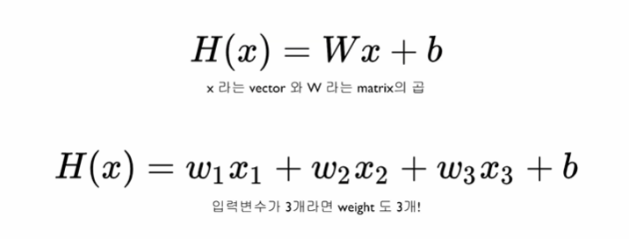
02
Hypothesis Function
multivariable
Linear Regression
하지만 x가 매우 긴 벡터로 나오면?

Slide 17
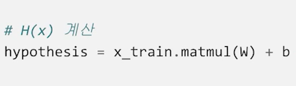
02
Hypothesis Function: Matrix
multivariable
Linear Regression
matmul()로 계산의 장점
더 간결함
X의 길이가 바뀌어도
안 바꿔도 됨
3. 속도도 더 빠름

Slide 18
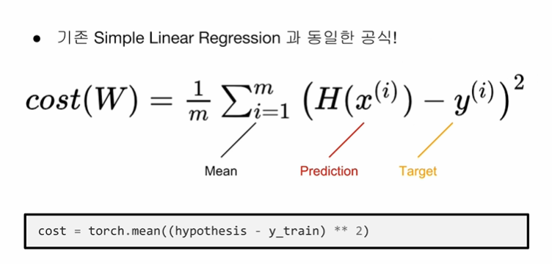
02
Cost function: MSE
multivariable
Linear Regression

Slide 19
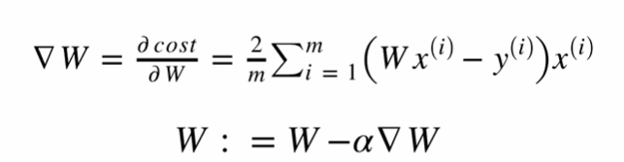
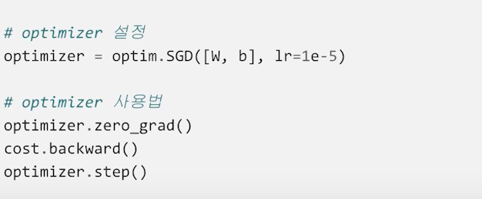
Gradient Descent
with torch.optim
02
multivariable
Linear Regression

Slide 20
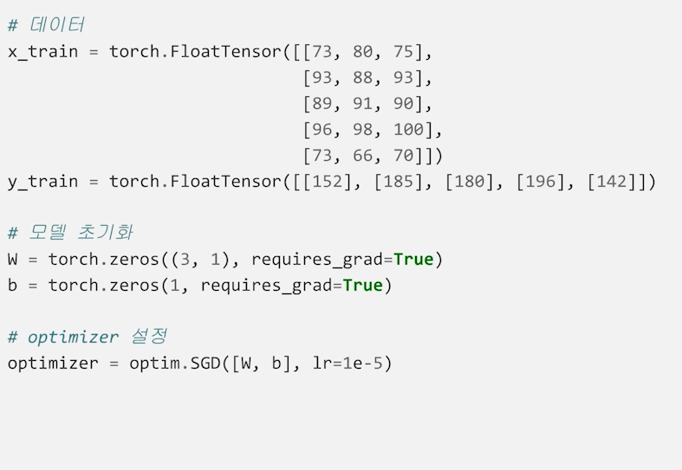
Full code with torch.optim
02
multivariable
Linear Regression

Slide 21
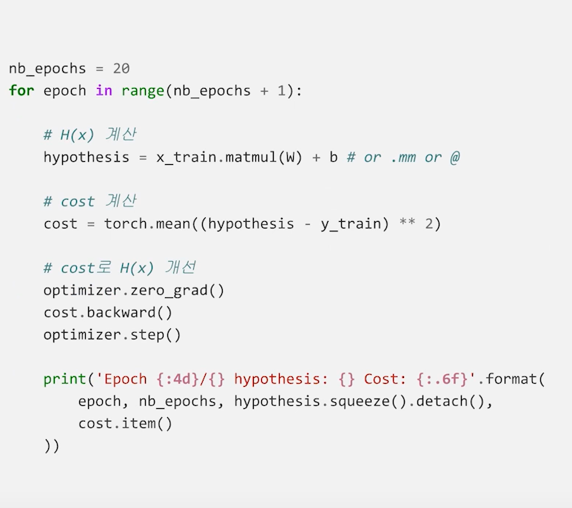
Full code with torch.optim
02
multivariable
Linear Regression

Slide 22
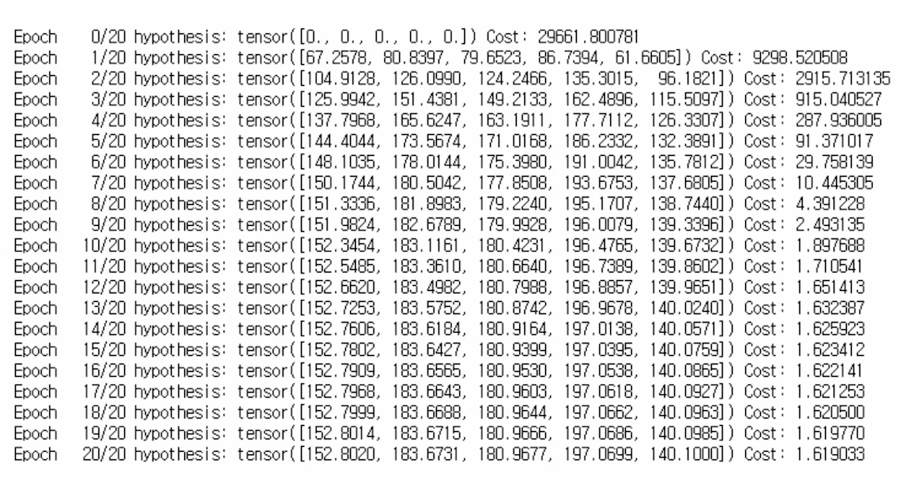
Results
02
multivariable
Linear Regression
Final (y)
152
185
180
196
142
점점 작아지는 Cost
점점 y에 가까워지는 H(x)
Learning rate에 따라 발산할 수도 있음

Slide 23
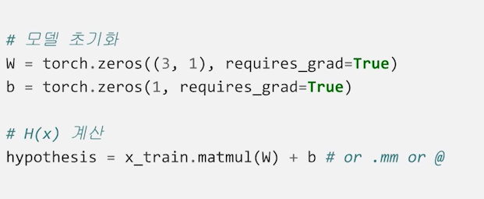
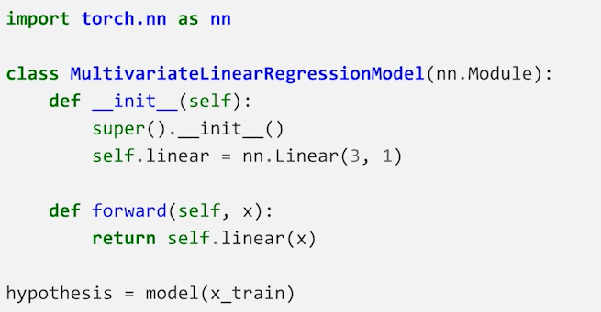
nn.Module
02
multivariable
Linear Regression
Nn.Module을 상속해서 모델 생성
Nn.Linear(3,1)
=> 입력 차원 : 3, 출력 차원 : 1
Hypothesis 계산은 forward()에서 시행됨
Gradient 계산은 Pytorch가 알아서 시행함 ( backward() )

Slide 24
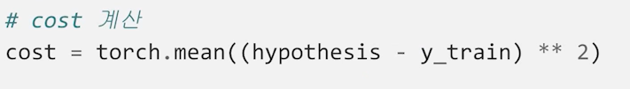
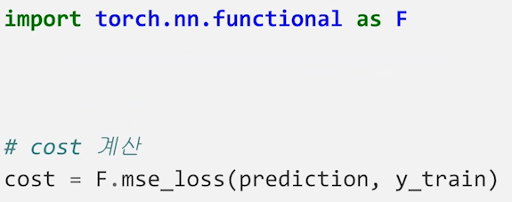
Full code with torch.optim
02
multivariable
Linear Regression
torch.nn.functional 에서 제공하는 loss function 사용
쉽게 다른 loss와 교체가능 (l1_loss, smooth_l1_loss 등등)

Slide 25
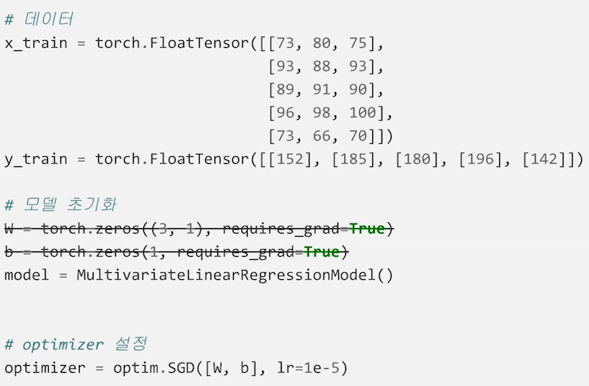
Full code with torch.optim
02
multivariable
Linear Regression

Slide 26
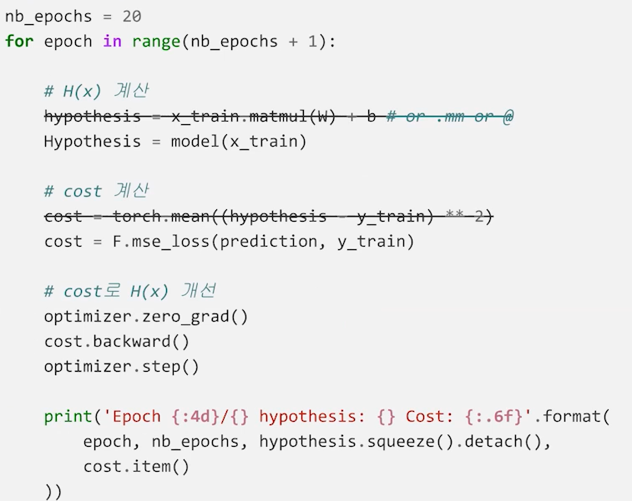
Full code with torch.optim
02
multivariable
Linear Regression

Slide 27
Jungle PPT Template
PART 03
Loading Data

Slide 28
Data in the Real World
03
복잡한 머신러닝 모델을 학습하려면 엄청난 양의 데이터가 필요함
대부분의 데이터 셋은 적어도 수십만개의 데이터 제공
Loading Data
문제
엄청난 양의 데이터를 한번에 학습은 불가능함.
너무 느리고, 하드웨어적으로 불가능함
대부분의 데이터 셋은 적어도 수십만개의 데이터 제공
해결책
일부분의 데이터로 학습을 시킨다면?

Slide 29
Minibatch Gradient Descent: Effects
03
Loading Data
전체 데이터
Minibatch1 | Minibatch2 | Minibatch3 | Minibatch4 | Minibatch5

Slide 30
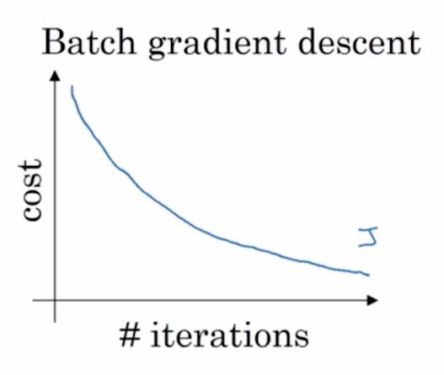
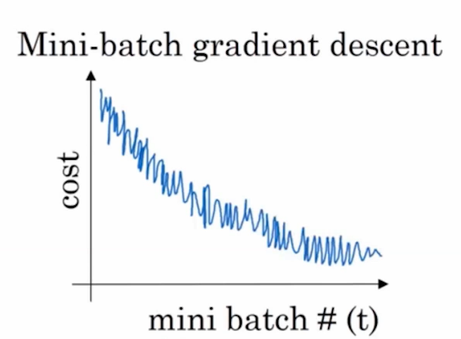
Minibatch Gradient Descent: Effects
03
Loading Data
업데이트를 좀 더 빠르게 할 수 있다
전체 데이터를 쓰지 않아서 잘못된 방향으로 업데이트 될 수 있다

Slide 31
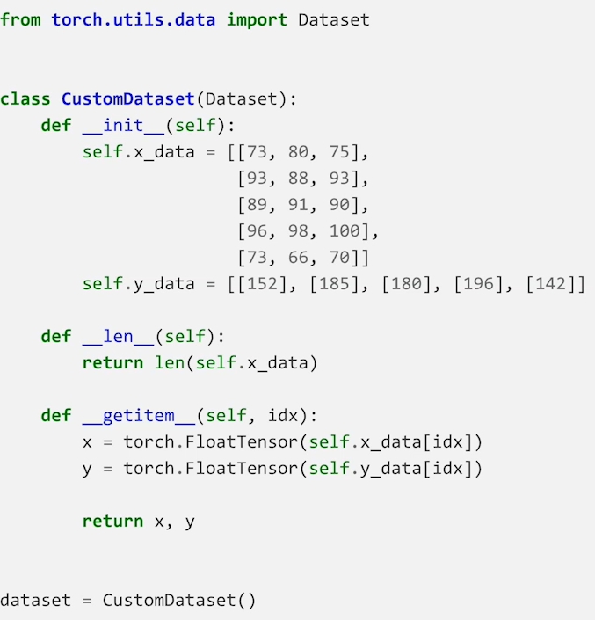
Pytorch Dataset
03
Loading Data
torch.utils.data.Dataset 상속
_len_()
이 데이터 셋의 총 데이터 수
_getitem_()
어떠한 인덱스 idx를 받았을 때, 그에 상응하는 입출력 데이터 변환

Slide 32
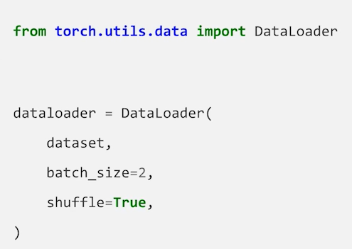
Pytorch Dataset
03
Loading Data
torch.utils.data.DataLoader 사용
batch_size=2
각 minibatch의 크기
통상적으로 2의 제곱수로 설정
(16,32,64,128,…)
shuffle=True
Epoch마다 데이터 셋을 섞어서
데이터가 학습되는 순서를 바꿈

Slide 33
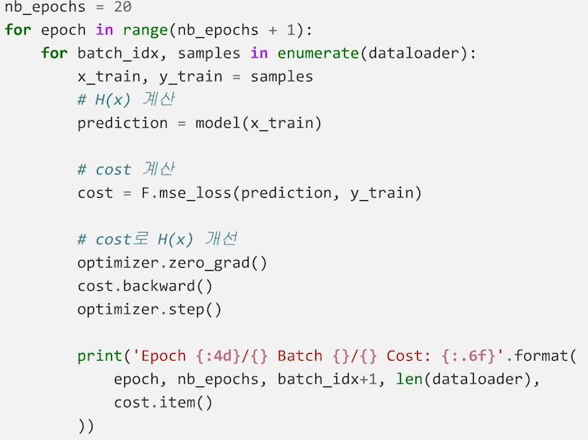
Pytorch Dataset
03
Loading Data
Enumerate(dataloader)
minibatch 인덱스와 데이터를 받음
len(dataloader)
한 epoch당 minibatch의 수

Slide 34
Jungle PPT Template
PART 04
Logistic Regression

Slide 35
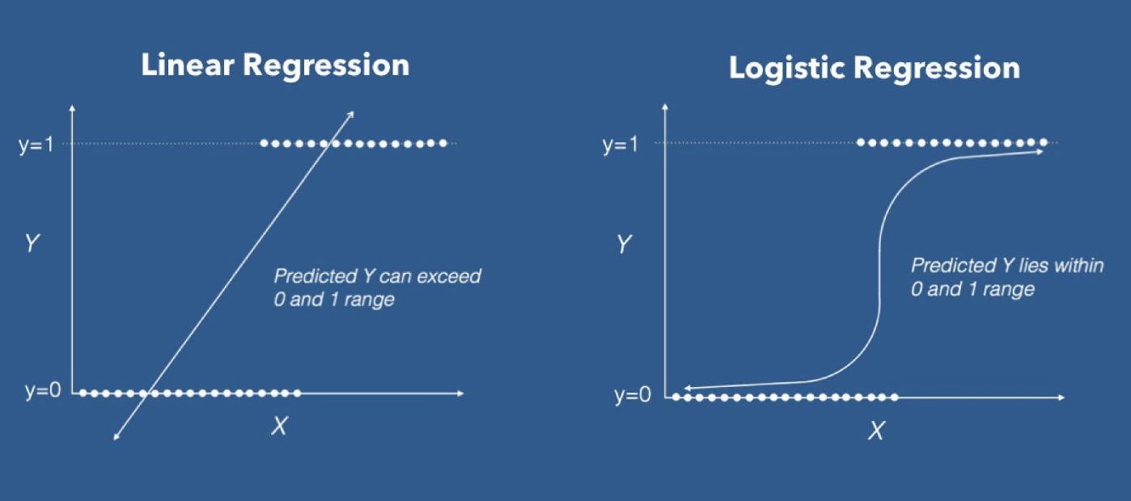
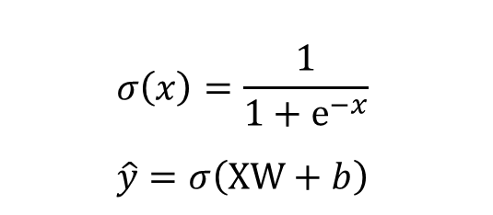
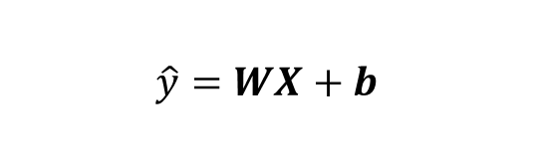
Linear Regression vs Logisitic Regression
04
Logistic
Regression
Linear regression
주어진 y값과 H(x) 값의 범위가
제한되어 있지 않음
Logistic Regression
주어진 y값은 0 혹은 1
0 ≤ H(x) ≤ 1
$$σ\left(x\right)=\frac{1}{1+ⅇ^{−x}}$$
$$\hat{y}=σ\left(XW+b\right)$$
$$\hat{y}=WX+b$$

Slide 36
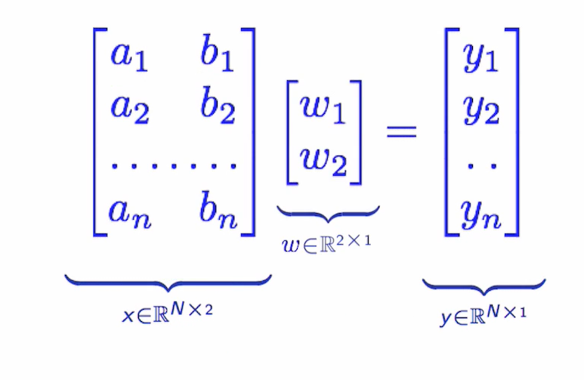
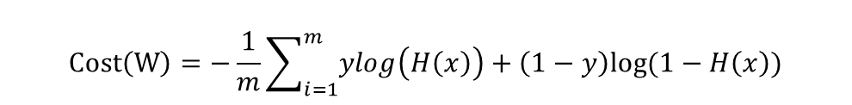
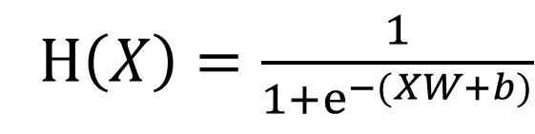
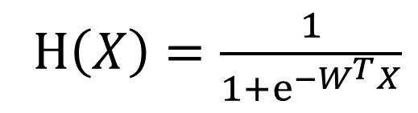
Logistic Regression
04
H$\left(X\right)=\frac{1}{1+ⅇ^{{−W}^{T}X}}$
H$\left(X\right)=\frac{1}{1+ⅇ^{−(XW+b)}}$
Logistic
Regression
$$Cost\left(W\right)=−\frac{1}{m}\sum_{i=1}^{m}{ylog\left(H\left(x\right)\right)+\left(1−y\right)log⁡(1−H\left(x\right))}$$

Slide 37
Logistic Regression
04
H$\left(X\right)=\frac{1}{1+ⅇ^{{−W}^{T}X}}$
H$\left(X\right)=\frac{1}{1+ⅇ^{−(XW+b)}}$
Logistic
Regression

Slide 38
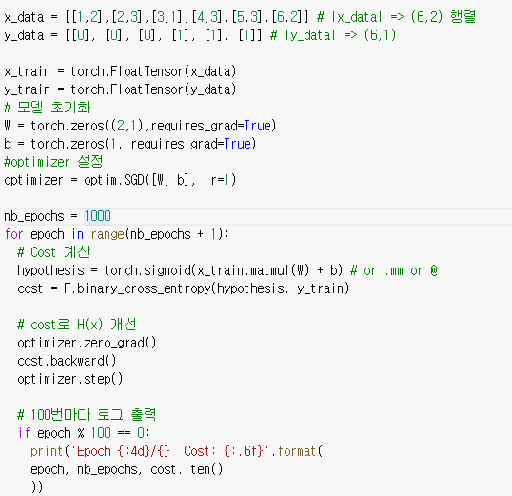
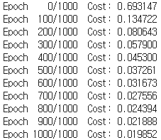
Full code
04
Logistic
Regression

Slide 39
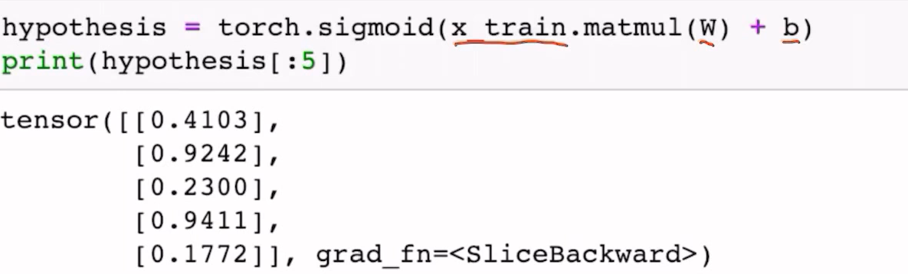
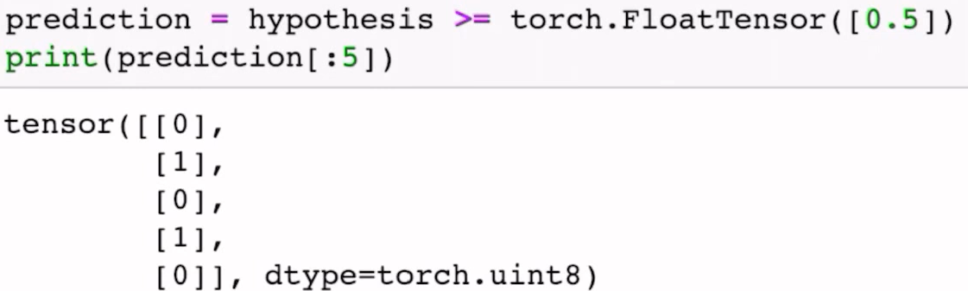
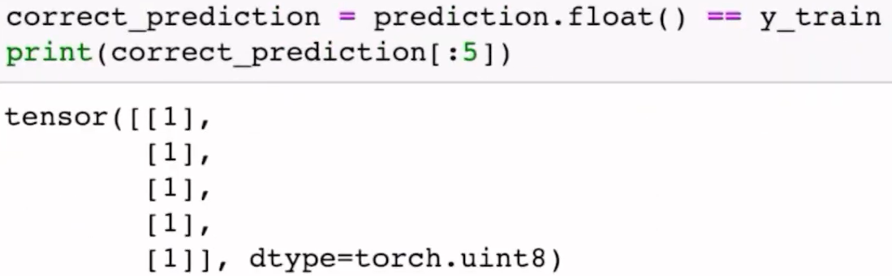
Evaluation
04
Logistic
Regression

Slide 40
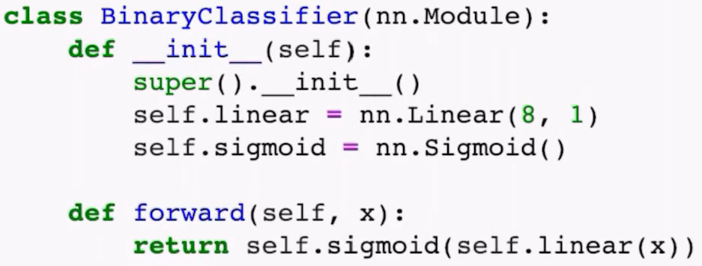
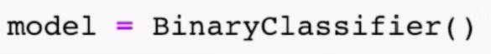
Accuracy
04
Logistic
Regression

Slide 41
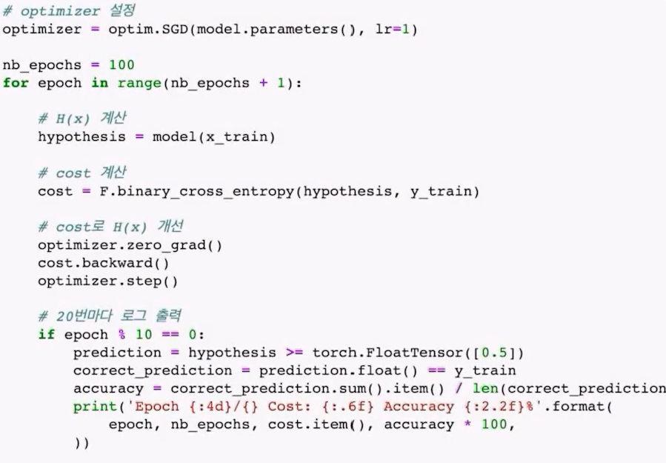
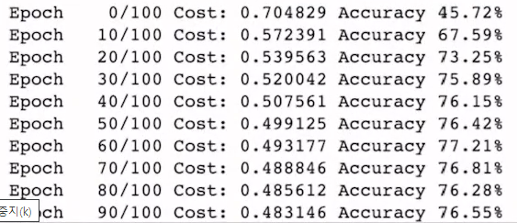
Accuracy
04
Logistic
Regression

Slide 42

Jungle PPT Template
THANK YOU
감사합니다

Slide 43
Jungle PPT Template
PART 01
Linear Regression
1. 기본 함수를 이용한 분석
2. Optimizer 함수를 이용한 분석

